Slide 1

F i l h o s da p r o s t i t u t a
Transição automática de slide
Putas Vip

Slide 2

O sujeito se chama Marc Faber, e é norte-americano.
Ele é Analista de Investimentos
e empresário.

Slide 3
Em junho de 2008, quando o Governo Bush estudava lançar um projeto de ajuda à economia americana, Marc Faber encerrava seu boletim mensal com um comentário bem-humorado:

Slide 4
"O Governo Federal está concedendo a cada um de nós uma bolsa de U$ 600,00."

Slide 5
Se gastarmos esse dinheiro no supermercado Walt-Mart, esse dinheiro vai para a
China

Slide 6
Se gastarmos com gasolina, vai para os
Árabes.

Slide 7
Se comprarmos um computador, vai para a Índia.

Slide 8

Se comprarmos frutas e vegetais, irá para o
México,
Honduras e Guatemala.

Slide 9
Se comprarmos um bom carro, irá para a Alemanha ou Japão.

Slide 10
Se comprarmos bugigangas,
irá para
Taiwan...

Slide 11
E nenhum centavo desse dinheiro ajudará a economia americana.

Slide 12
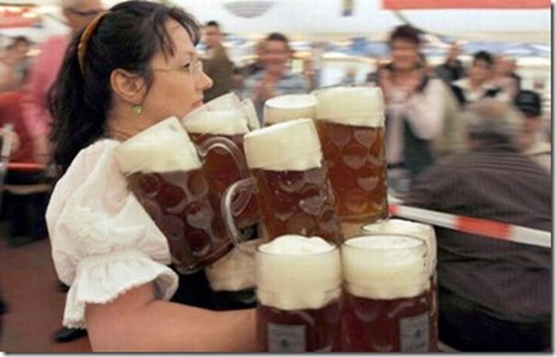
O único meio de manter esse dinheiro na América é

Slide 13
gastá-lo com prostitutas e cerveja,

Slide 14
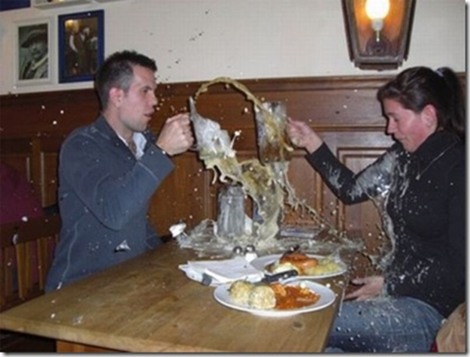
considerando que são os únicos bens ainda produzidos por aqui.

Slide 15
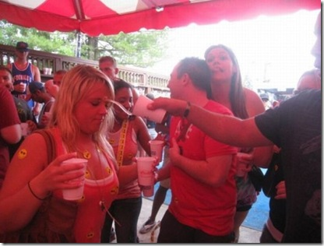

Slide 16
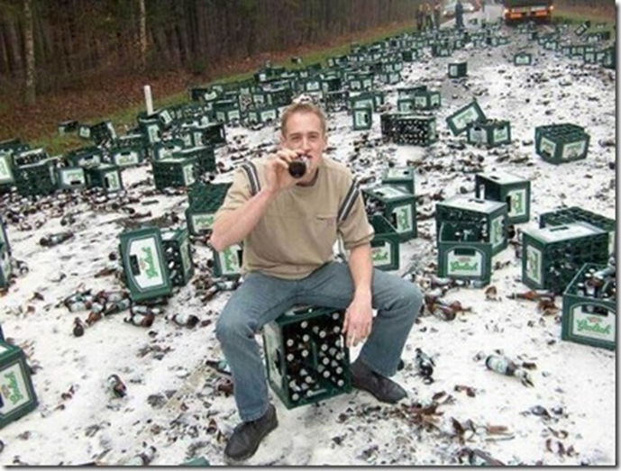
Estou fazendo a
minha parte...

Slide 17

Resposta de um brasileiro igualmente bem humorado:
"Realmente a situação dos americanos parece cada vez pior."

Slide 18
“Lamento informar que, depois desse seu e-mail, a Budweiser foi comprada pela brasileira AmBev...

Slide 19
portanto,
restaram apenas as prostitutas.

Slide 20
Porém,
se elas (as prostitutas) repassarem
a verba para seus filhos,

Slide 21

o dinheiro virá para Brasília,
pro nosso congresso,

Slide 22
onde existe a maior
concentração de
filhos da puta
do mundo!"

Slide 23
TEXTO:- desconheço autoria, recebido
por e-mail de um amigo.
IMAGENS :..................Arquivo pessoal
MÚSICA:......... Billy Vaughn Orchestre
Aquarela do Brasil.wav
FORMATAÇÃO: Reinaldo
CAMPINAS EM 17 de novembro de 2012
www.sergrasan.com/reinaldoslides

Slide 24
THE END
www.sergrasan.com/reinaldoslides

